Slide 1
SERVICIOS DE INFORMACIÓN GEOGRÁFICA
“Geoservicios”
Lic. Alejandro Puchet
INSTITUTO GEOGRAFICO NACIONAL
10 Y 11 DE MAYO DE 2018 / AUDITORIO ELOY CAMUS / CENTRO CIVICO SAN JUAN

Slide 2
Geoservicios
Definición: Operaciones o conjunto de operaciones y protocolos que pueden efectuarse sobre datos geográficos o sus metadatos mediante una aplicación informática y que sirven para intercambiar datos con diversas aplicaciones.
Las operaciones pueden establecerse de manera remota a través de internet, por ello se los denomina como servicios web.
Open Geospatial Consortium: promueve la definición de estándares para facilitar el intercambio y el acceso libre a IG mediante la web, generando protocolos que permitan la interoperabilidad.

Slide 3
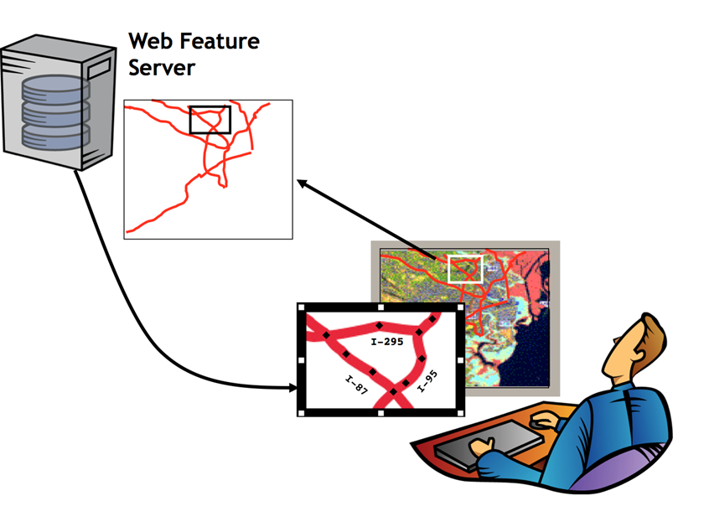
Arquitectura Cliente Servidor
Servidor de datos
espaciales
Solicitud del Cliente
Respuesta del Servidor

Slide 4
Arquitectura Cliente Servidor
Aplicaciones informáticas que se utilizan para acceder
a los servicios que ofrece un servidor.
Clientes livianos:
Navegador: Mozzila, Internet Explorer, Google Chrome, etc.
No tienen capacidad de procesamiento y su única función es recoger datos del usuario, pedírselos al servidor y dar una respuesta.
Clientes pesados:
SIG de Escritorio: Qgis, gvSIG, ArcGis, Kosmos, OpenJump, etc.
Tienen la capacidad de procesar y almacenar datos, pero necesita de las capacidades del servidor para dar una respuesta.
Servidor de
información
geográfica
Aplicación

Slide 5
Clasificación de algunos geoservicios
Visualización:
Servicios de Mapas en la Web.
Localización, búsqueda de información:
Servicios web de catálogos.
Descarga:
Servicios de Objetos en la Web
Servicio de Coberturas en la Web
Servicio de descarga de ficheros
Otros:
Servicios de Nomenclador (Gazetteer).
Servicio descripción de capas (SLD o Styled Layer Descriptor)
Iniesto y Nuñez, 2014

Slide 6
Servicios de visualización
Ver, superponer y consultar
Permiten ver y superponer información geográfica, tanto raster como vectorial.
Mostrando una imagen a través de un navegador web (cliente ligero) o un programa instalado (cliente pesado: Sistema de Información Geográfica).
Opcionalmente pueden consultarse atributos específicos
Servicios de Mapas en la Web (WMS o web map service).
Servicios Mapas de Teselas en la Web (WMTS o web map tile service).

Slide 7
Servicios de descarga
Descargar, procesar y analizar
Servicios de Objetos en la Web (WFS o web feature service).
Descargar vectores
Servicio de Coberturas en la Web (WCS o web coverage service).
Descargar coberturas raster.
Servicio de descarga de ficheros (FTP o file transfer protocol) Descargar archivos específicos
Permite acceder a los datos mismos, generando copias para descargarlos y manipularlos.
Opcionalmente modificarlos

Slide 8
Servicios de búsqueda
Buscar qué datos y qué servicios hay disponibles
Localización o búsqueda de datos:
Servicios web de catálogos (CSW o web catalogue service).
Permiten la búsqueda de conjuntos de datos geográficos y geoservicios, a partir del contenido del metadato

Slide 9
Geoservicios
WMS
Servicio de mapa
Ver, superponer y consultar
WFS / WCS
Servicio de objetos
y coberturas
Descargar, procesar,
analizar y editar
CSW
Servicio de catálogo
Buscar qué datos y qué
geoservicios hay disponibles

Slide 10
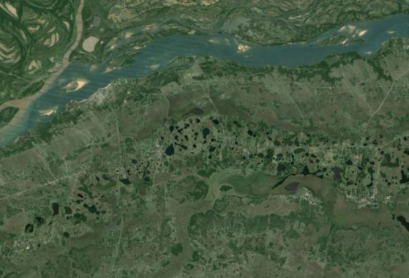
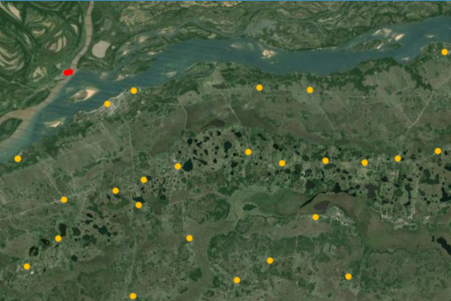
WMS
Ver, superponer y consultar
Servicio que produce dinámicamente mapas georreferenciados a partir de información geográfica a través de internet de manera remota.
Para generar un mapa las capas que lo conformarán pueden superponerse según un orden y un valor de transparencia preestablecido.
VECTOR
RASTER
MAPA

Slide 11
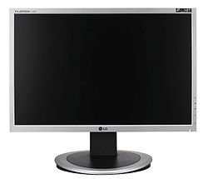
WMS
Invocar un WMS. Circuito
Cliente ligero (navegador web), o cliente pesado (SIG) envía una petición en formato URL
PETICIÓN
Petición procesada por el Servidor de información geográfica
RESPUESTA
Devuelve una imagen en formato (JPEG, GIF, PNG, etc.)

Slide 12
WMS
Especificaciones y reglas de solicitud de la OGC. Invocar operaciones
Se describen las operaciones y funcionalidades ofrecidas por el servidor.
Devuelve los metadatos del Servicio. Descripción del contenido del servicio WMS y de los parámetros de petición admisibles
Get Capabilities (Obligatoria)
Capacidades del servicio
Get Map (Obligatoria)
Imagen del mapa
Devuelve una imagen del mapa cuyos parámetros geoespaciales y dimensionales se definieron en la solicitud
Get Feature Info (Opcional)
Devuelve información sobre atributos

Slide 13
Capacidades del Geoservicio
Parámetros de petición admisibles:
¿Qué puedo pedirle a este servicio?
¿Qué capas están disponibles?
¿Qué puedo solicitar al servicio?
Mínimas descripciones de sus metadatos.
¿Qué sistema de referencia utiliza?
¿Qué estilos de visualización están disponibles?

Slide 14
Ejemplos peticiones GetCapabilities WMS (Capacidades del servicio)
WMS Mapa Educativo
http://www.mapaeducativo.edu.ar/geoserver/ogc/ows?service=wms&version=1.3.0&request=GetCapabilities

Slide 15
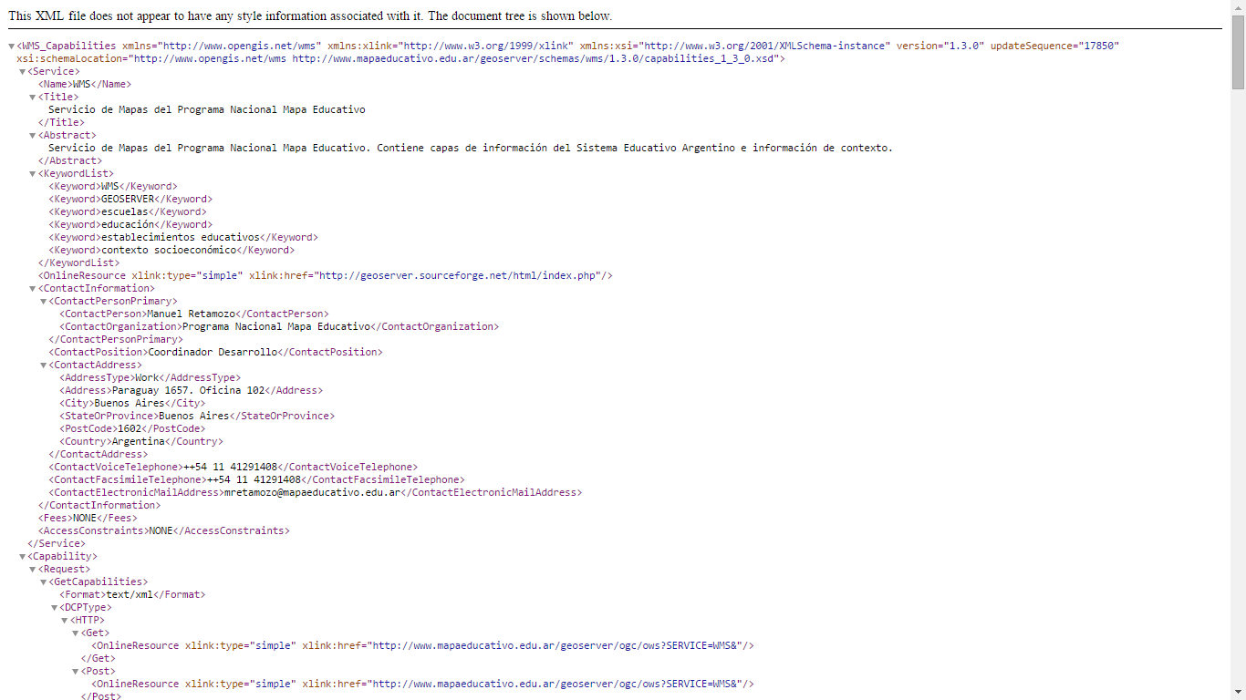
Respuesta a una petición GetCapabilities Archivo en formato XML, cliente liviano. Navegador
http://www.mapaeducativo.edu.ar/geoserver/ogc/ows?service=wms&version=1.3.0&request=GetCapabilities
Respuestas a las peticiones:
¿Qué puedo pedirle a este servicio?
¿Qué capas están disponibles?
¿Qué puedo solicitar al servicio?
¿Qué sistema de referencia utiliza?
¿Qué estilos de visualización están disponibles?
Mínimas descripciones de sus metadatos.

Slide 16
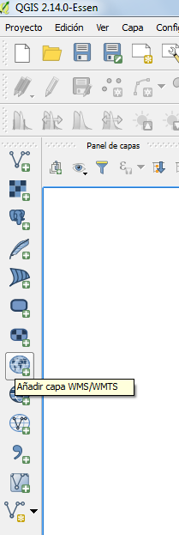
Ejemplos peticiones
GetCapabilities WMS (Capacidades del servicio)

Slide 17
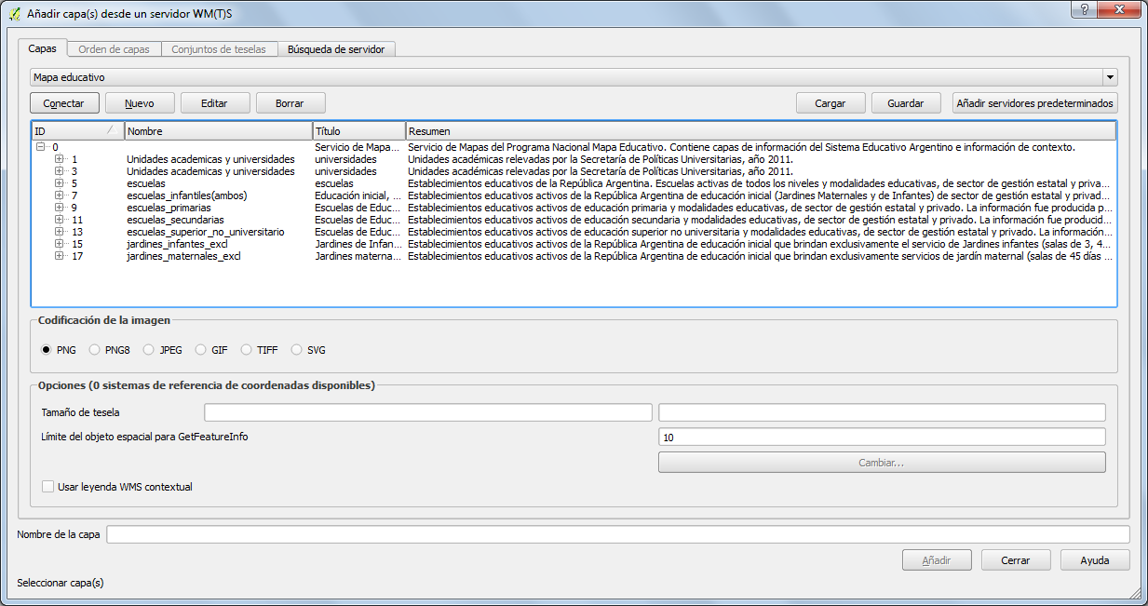
Respuesta a una petición Get Capabilities
Lectura del XML por un cliente pesado. SIG de Escritorio:
http://www.mapaeducativo.edu.ar/geoserver/ogc/ows?service=wms&version=1.3.0&request=GetCapabilities
Lista de las capas disponibles, un resumen básico, un título asociado y estilos predefinidos

Slide 18
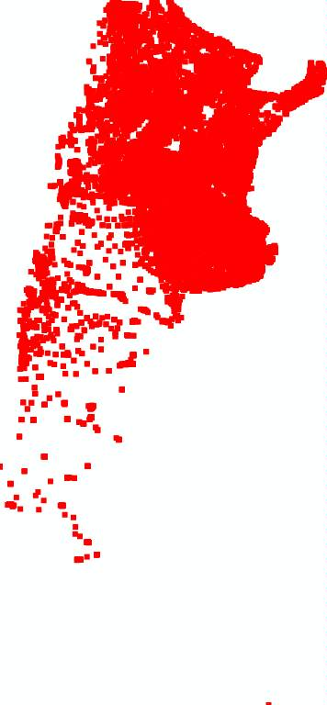
Ejemplos peticiones GetMap WMS (Mapa)
WMS Mapa Educativo
http://www.mapaeducativo.edu.ar/geoserver/ogc/wms?service=WMS&version=1.1.0&request=GetMap&layers=ogc:escuelas&styles=&bbox=-72.88671875,-63.3601951599121,-53.6383247375488,-21.8766117095947&width=356&height=768&srs=EPSG:4326&format=JPEG
CAPA ESCUELAS

Slide 19
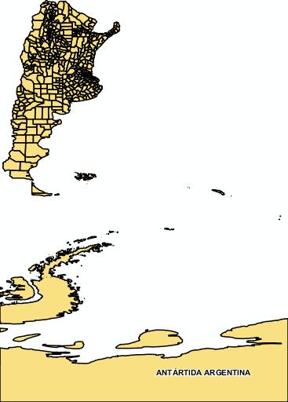
Ejemplos peticiones GetMap WMS (Mapa)
WMS IGN
http://wms.ign.gob.ar/geoserver/ideign/wms?service=WMS&version=1.1.0&request=GetMap&layers=ideign:DEPARTAMENTOS&styles=&bbox=-74.02985395600001,-90.00000011499998,-25.023144837000018,-21.77795117300002&width=367&height=512&srs=EPSG:4326&format=image%2Fjpeg
CAPA DEPARTAMENTOS

Slide 20
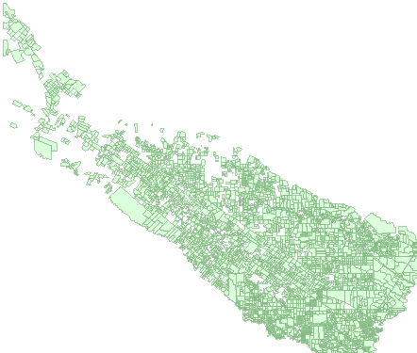
Ejemplos peticiones GetMap WMS (Mapa)
WMS IDE FORMOSA
http://idef.formosa.gob.ar/servicios/dgct/wms?service=WMS&version=1.1.0&request=GetMap&layers=dgct:dgct_prov_parrurales&styles=&bbox=-66.575305,-27.226105,-55.826874,-19.152579&width=512&height=384&srs=EPSG:4326&format=application/openlayers
CAPA CATASTRO

Slide 21
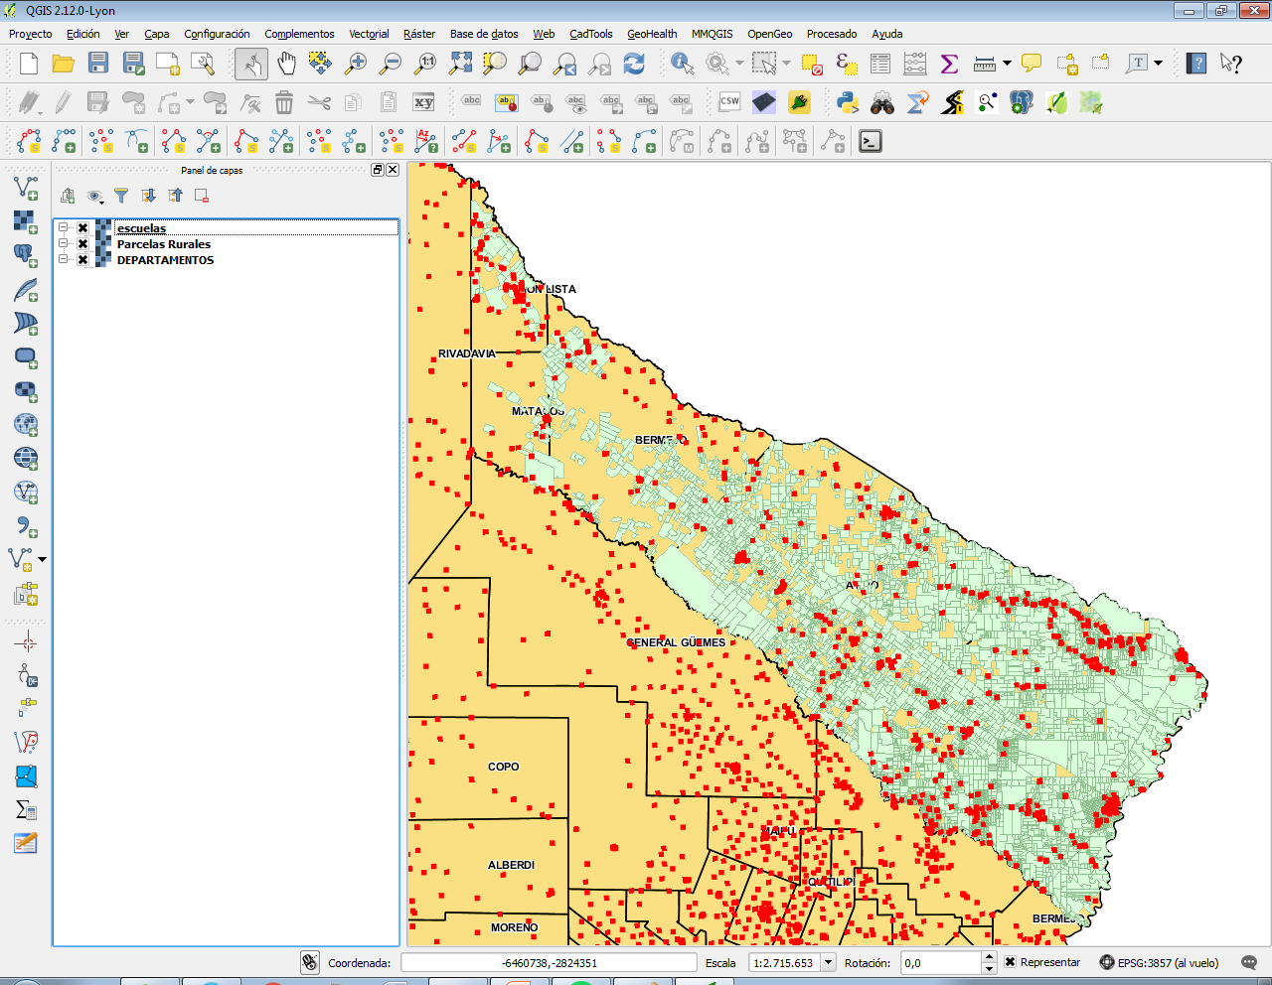
Respuesta integrada de WMS
Superposición de datos geoespaciales de distintas fuentes.

Slide 22
Software de Servicios de Mapas
. Configurar y optimizar un geoservicio
Servidor de capas de código abierto

Slide 23
Servidor de capas de código abierto
Permite a los usuarios compartir y editar datos geoespaciales.
Pretende funcionar como un NODO a través de una IDE, con el objetivo de ofrecer datos geoespaciales.

Slide 24
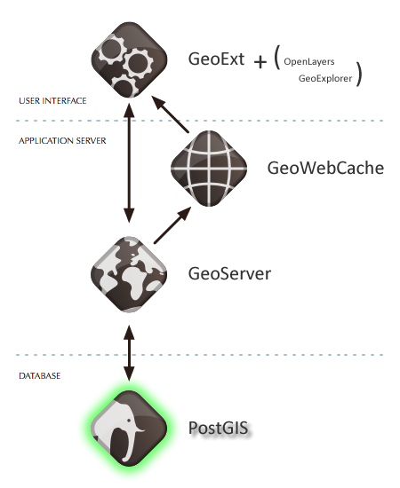
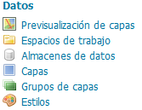
HERRAMIENTAS Y APLICACIONES
DE VISUALIZACIÓN
SERVIDOR DE CAPAS
BASES DE DATOS
ESPACIALES

Slide 25
Plataforma para la gestión y publicación de datos geoespaciales.
Reúne a los proyectos de software de código abierto y estables en una interfaz coherente y fácil de usar que permite a los usuarios, con poca formación compartir datos de forma rápida y sencilla y crear mapas interactivos.
Interviene en todas las etapas para la puesta a punto de la información geográfica para publicar e implementar un servicio geográfico de un NODO para una IDE.

Slide 26
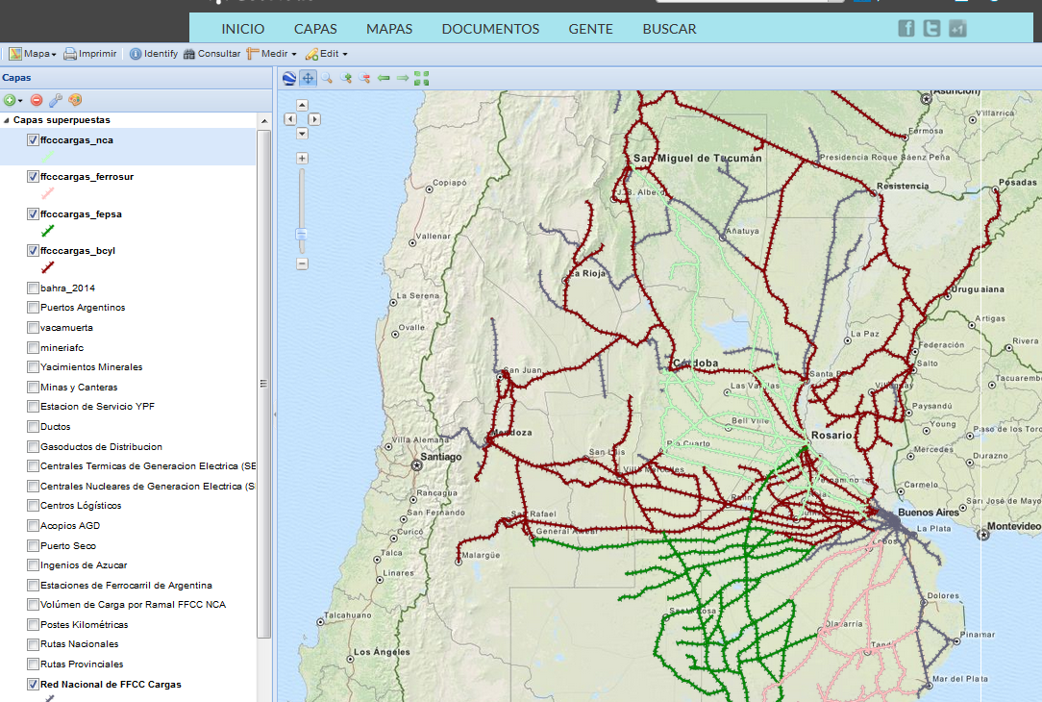

Slide 27
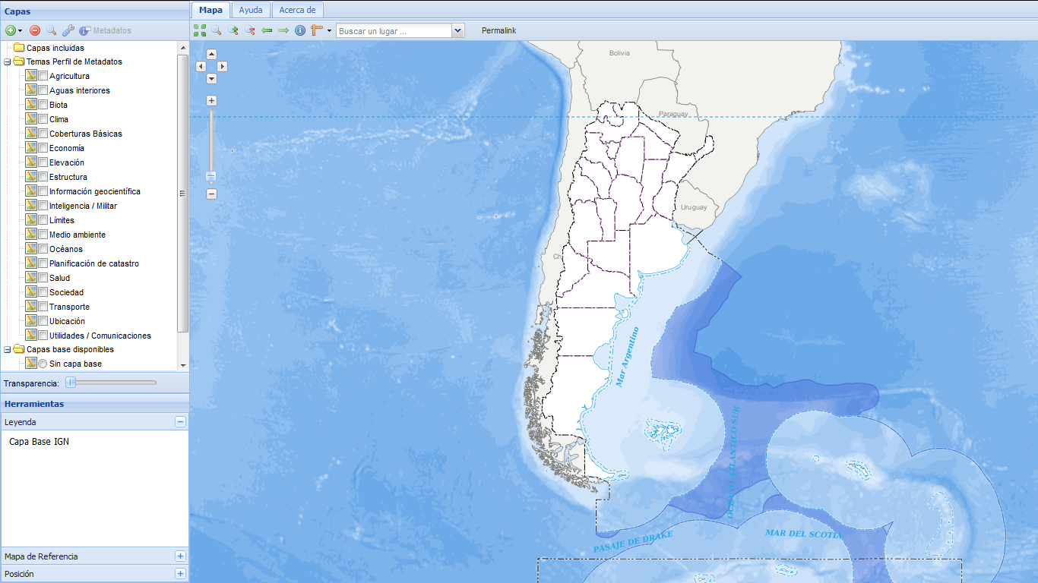
Visualizador de IDERA
http://servicios.idera.gob.ar/mapa/

